Slide 1

Loi d’induction de Faraday : Le fonctionnement d’une guitare électrique

Slide 2



Loi d’induction de faraday : Le fonctionnement d’une guitare électrique
Contexte
50M
Nombre de guitare estimé dans le monde
10,3B
Valeur du marché de la guitare en 2022
40%
Part de marché des guitares électriques

Slide 3

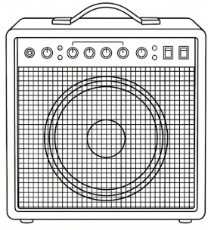



Loi d’induction de faraday : Le fonctionnement d’une guitare électrique
Contexte
$$ε_{méca}$$
Micro
$$ε_{elec}$$
Amplificateur
$$ε_{méca}$$
Corde
Son

Slide 4
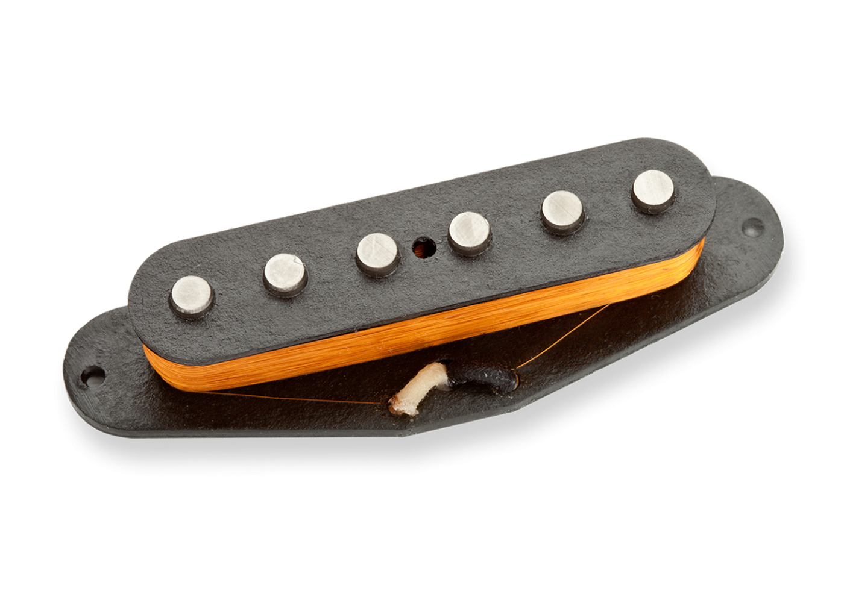
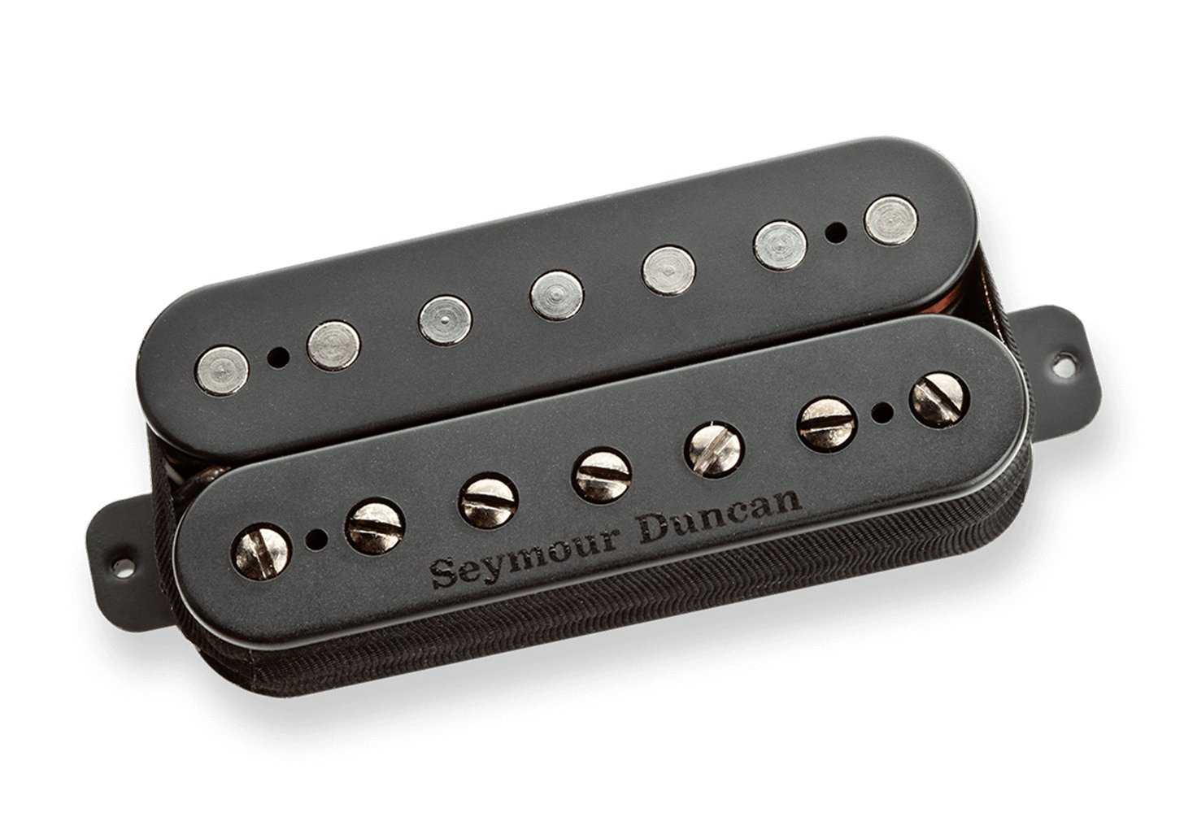
Loi d’induction de faraday : Le fonctionnement d’une guitare électrique
Contexte

Slide 5

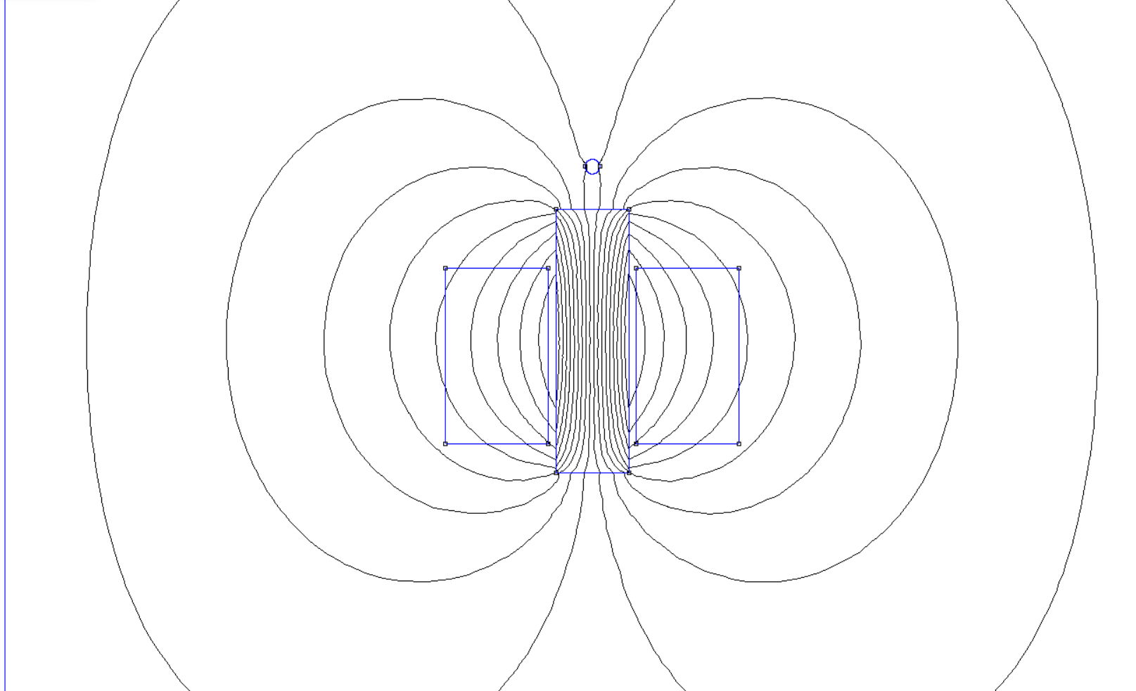

Loi d’induction de faraday : Le fonctionnement d’une guitare électrique
Contexte
1931
SingleCoil
Corde
Bobine
Aimant permanent

Slide 6

Loi d’induction de faraday : Le fonctionnement d’une guitare électrique
Contexte

Slide 7
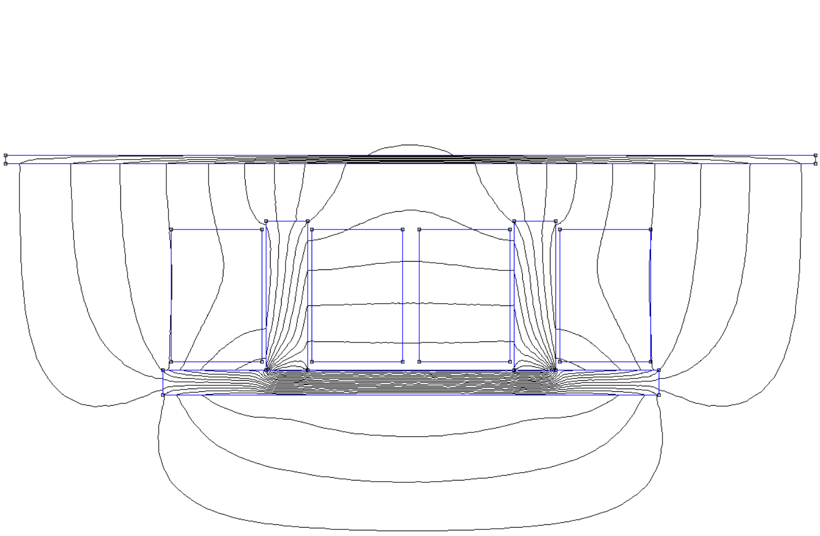

Loi d’induction de faraday : Le fonctionnement d’une guitare électrique
Contexte
Corde
Aimants permanents
Bobines
1955
Humbucker

Slide 8
Loi d’induction de faraday : Le fonctionnement d’une guitare électrique
Problématique
Comment le type de micro influence-t-il le timbre et la qualité du son d’une guitare électrique ?
Types de micro :
SingleCoil
(ou simple bobinage)
Humbucker
(ou double bobinage)
De l’onde à la F.E.M.
Filtrage interne des
micros
Reduction du bourdonnement

Slide 9


Loi d’induction de faraday : Le fonctionnement d’une guitare électrique
De l’onde à la F.E.M.
De l’onde à la F.E.M.
Filtrage interne des micros
Réduction du bruit
Micro
$$ε_{méca}$$
Induction
$$ε_{elec}$$
Filtrage Interne
$$ε_{elec}$$
Amplificateur
$$ε_{méca}$$
Corde
Son

Slide 10


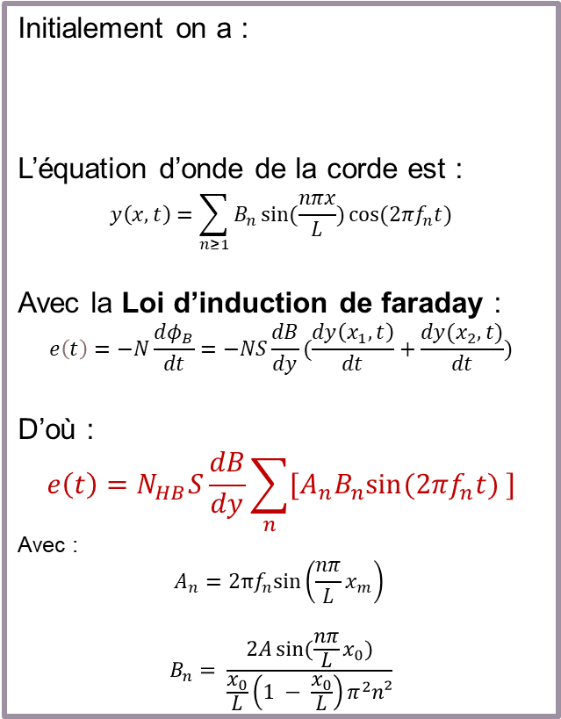
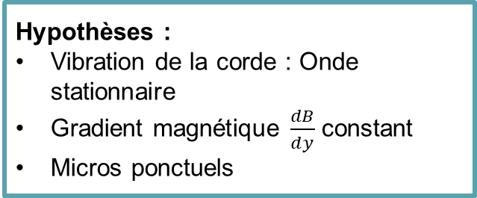
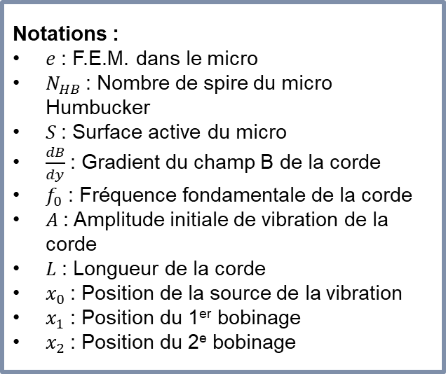

Loi d’induction de faraday : Le fonctionnement d’une guitare électrique
Théorie
De l’onde à la F.E.M.
Hypothèses :
Vibration de la corde : Onde stationnaire
Gradient magnétique $\frac{dB}{dy}$ constant
Micros ponctuels
Initialement on a :
L’équation d’onde de la corde est :
$$y\left(x, t\right)=\sum_{n≥1}{B_{n}\sin{(\frac{nπx}{L})}\cos{(2πf_{n}t)}}$$
Avec la Loi d’induction de faraday :
$$ⅇ\left(t\right)=−N\frac{dφ_{B}}{dt}=−NS\frac{dB}{dy}(\frac{dy\left(x_{1},t\right)}{dt}+\frac{dy(x_{2},t)}{dt})$$
D’où :
$$e\left(t\right)=N_{HB}S\frac{dB}{dy}\sum_{n}{{[A_{n}B}_{n}\sin{(2πf_{n}t) }]}$$
Avec :
$$A_{n}=2πf_{n}sin\left(\frac{nπ}{L}x_{m}\right)$$
$$B_{n}= \frac{2A\sin{(\frac{nπ}{L}x_{0})}}{\frac{x_{0}}{L}\left(1 − \frac{x_{0}}{L}\right)π^{2}n²}$$
$$x_{0}$$
Filtrage interne des micros
Notations :
$e$: F.E.M. dans le micro
$N_{HB}$: Nombre de spire du micro Humbucker
$S$: Surface active du micro
$\frac{dB}{dy}$: Gradient du champ B de la corde
$f_{0}$: Fréquence fondamentale de la corde
$A$: Amplitude initiale de vibration de la corde
$L$: Longueur de la corde
$x_{0}$: Position de la source de la vibration
$x_{1}$: Position du 1er bobinage
$x_{2}$: Position du 2e bobinage
Réduction du bruit

Slide 11

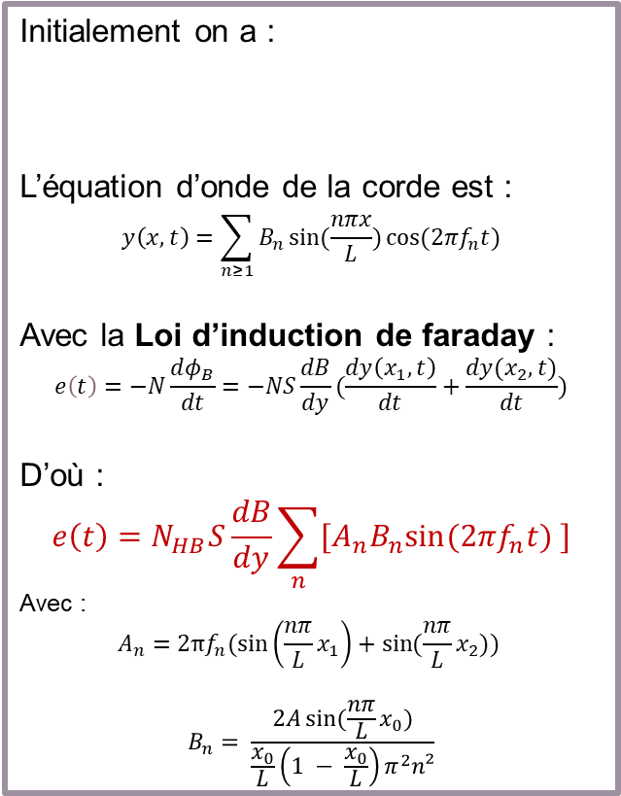

Loi d’induction de faraday : Le fonctionnement d’une guitare électrique
Théorie
De l’onde à la F.E.M.
Hypothèses :
Vibration de la corde : Onde stationnaire
Gradient magnétique $\frac{dB}{dy}$ constant
Micros ponctuels
Initialement on a :
L’équation d’onde de la corde est :
$$y\left(x, t\right)=\sum_{n≥1}{B_{n}\sin{(\frac{nπx}{L})}\cos{(2πf_{n}t)}}$$
Avec la Loi d’induction de faraday :
$$ⅇ\left(t\right)=−N\frac{dφ_{B}}{dt}=−NS\frac{dB}{dy}(\frac{dy\left(x_{1},t\right)}{dt}+\frac{dy(x_{2},t)}{dt})$$
D’où :
$$e\left(t\right)=N_{HB}S\frac{dB}{dy}\sum_{n}{{[A_{n}B}_{n}\sin{(2πf_{n}t) }]}$$
Avec :
$$A_{n}=2πf_{n}(sin\left(\frac{nπ}{L}x_{1}\right)+\sin{(\frac{nπ}{L}x_{2}))}$$
$$B_{n}= \frac{2A\sin{(\frac{nπ}{L}x_{0})}}{\frac{x_{0}}{L}\left(1 − \frac{x_{0}}{L}\right)π^{2}n²}$$
$$x_{0}$$
Filtrage interne des micros
Notations :
$e$: F.E.M. dans le micro
$N_{HB}$: Nombre de spire du micro Humbucker
$S$: Surface active du micro
$\frac{dB}{dy}$: Gradient du champ B de la corde
$f_{0}$: Fréquence fondamentale de la corde
$A$: Amplitude initiale de vibration de la corde
$L$: Longueur de la corde
$x_{0}$: Position de la source de la vibration
$x_{1}$: Position du 1er bobinage
$x_{2}$: Position du 2e bobinage
Réduction du bruit

Slide 12
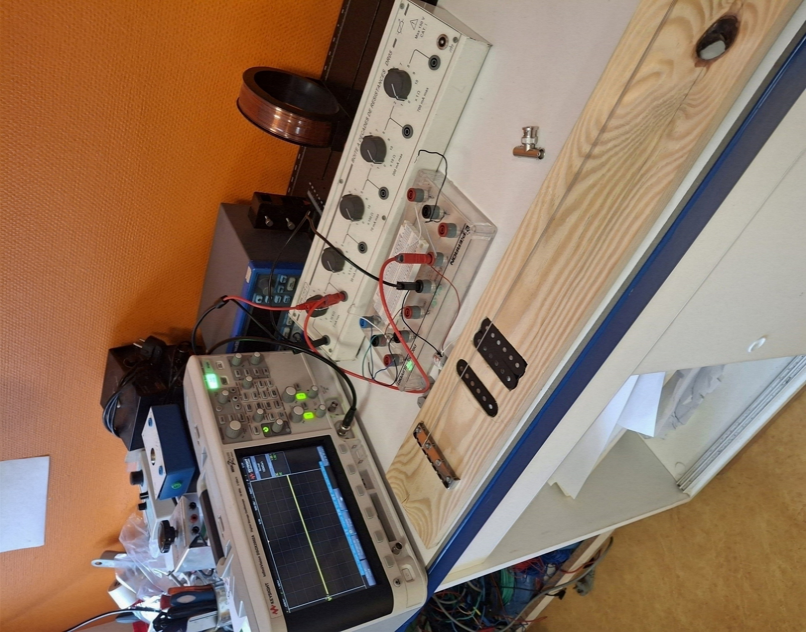
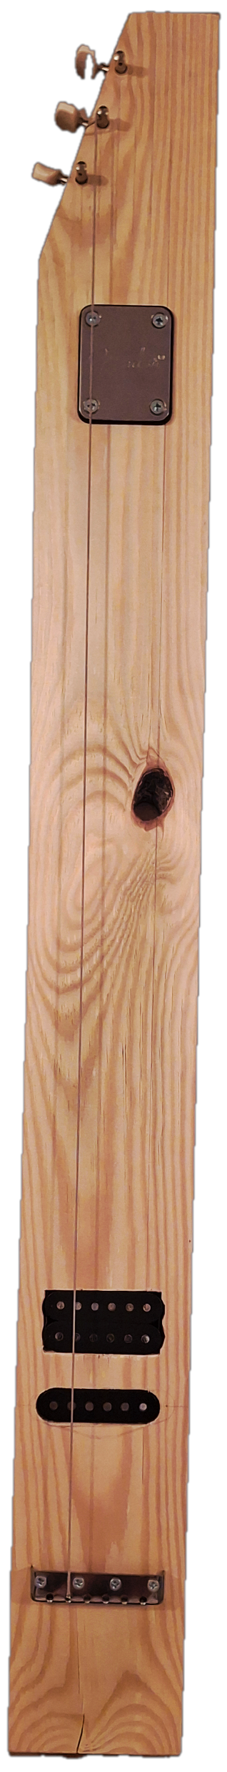
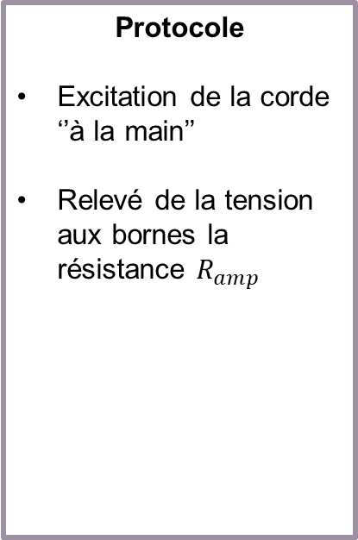
Loi d’induction de faraday : Le fonctionnement d’une guitare électrique
Expérimentation
De l’onde à la F.E.M.
Protocole
Excitation de la corde ‘’à la main’’
Relevé de la tension aux bornes la résistance $R_{amp}$
Filtrage interne des micros
Réduction du bruit
Micro SingleCoil
Corde
Micro Humbucker

Slide 13

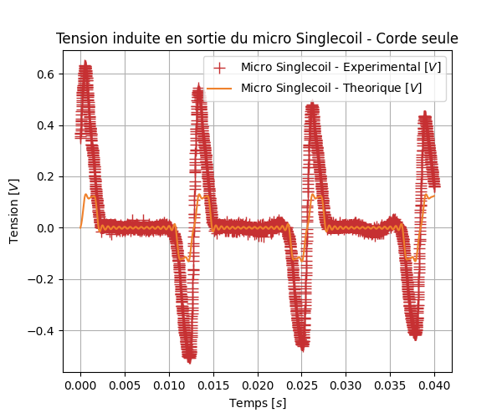
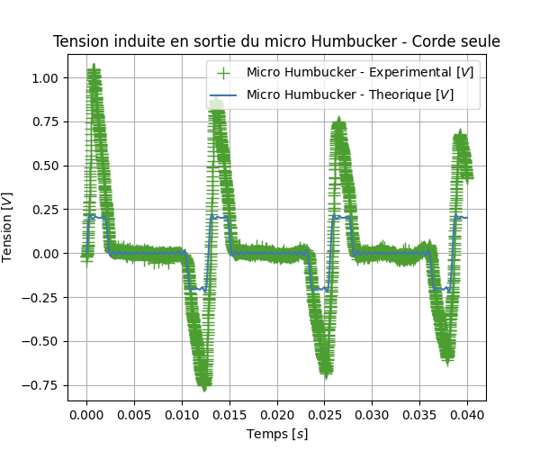

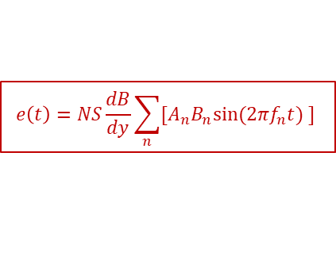


Loi d’induction de faraday : Le fonctionnement d’une guitare électrique
Résultats
De l’onde à la F.E.M.
Filtrage interne des micros
Réduction du bruit
Micro SingleCoil
Micro Humbucker
$$e\left(t\right)=NS\frac{dB}{dy}\sum_{n}{{[A_{n}B}_{n}\sin{(2πf_{n}t) }]}$$
$$e\left(t\right)=NS\frac{dB}{dy}\sum_{n}{{[A_{n}B}_{n}\sin{(2πf_{n}t) }]}$$
$$A_{n}=2πf_{n}sin\left(\frac{nπ}{L}x_{m}\right)$$
$$A_{n}=2πf_{n}(sin\left(\frac{nπ}{L}x_{1}\right)+\sin{(\frac{nπ}{L}x_{2}))}$$

Slide 14
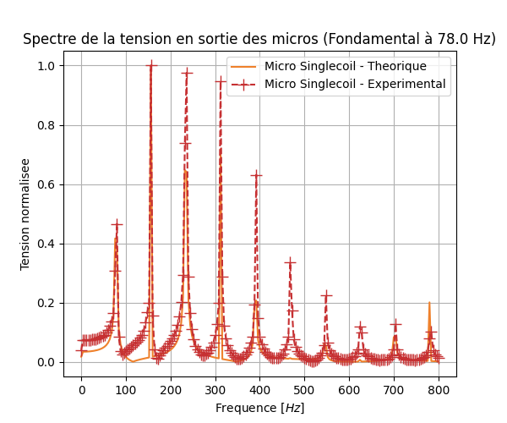
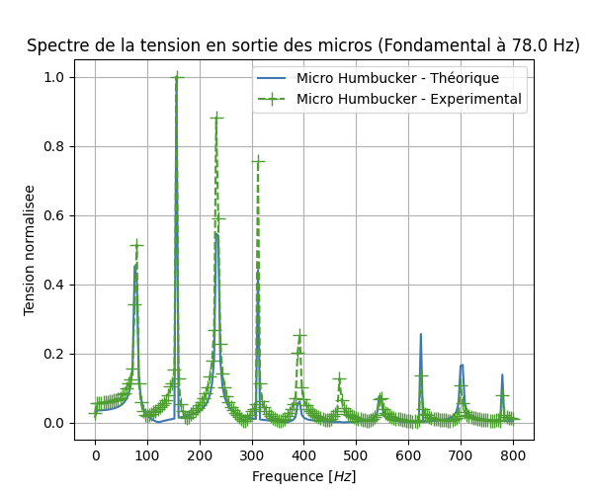


Loi d’induction de faraday : Le fonctionnement d’une guitare électrique
Résultats
De l’onde à la F.E.M.
Filtrage interne des micros
$$f_{0}$$
$$f_{0}$$
Réduction du bruit
Micro SingleCoil
Micro Humbucker
$$e\left(t\right)=NS\frac{dB}{dy}\sum_{n}{{[A_{n}B}_{n}\sin{(2πf_{n}t) }]}$$
$$e\left(t\right)=NS\frac{dB}{dy}\sum_{n}{{[A_{n}B}_{n}\sin{(2πf_{n}t) }]}$$
$$A_{n}=2πf_{n}sin\left(\frac{nπ}{L}x_{m}\right)$$
$$A_{n}=2πf_{n}(sin\left(\frac{nπ}{L}x_{1}\right)+\sin{(\frac{nπ}{L}x_{2}))}$$

Slide 15
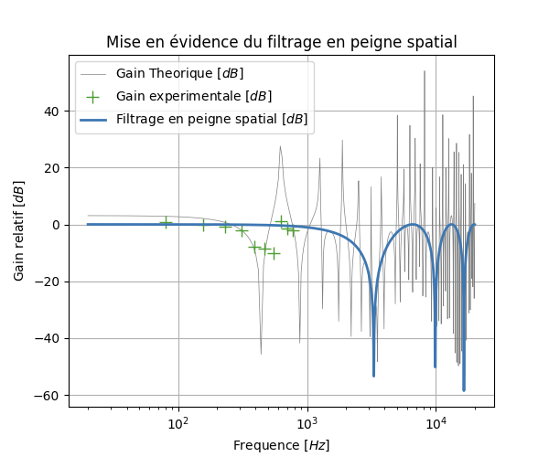
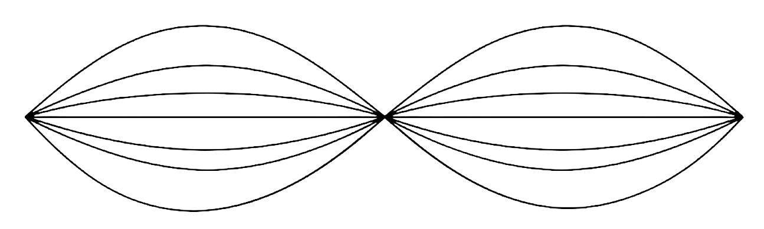
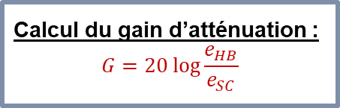
Loi d’induction de faraday : Le fonctionnement d’une guitare électrique
Résultats
De l’onde à la F.E.M.
Calcul du gain d’atténuation :
$$G=20\log{\frac{e_{HB}}{e_{SC}}}$$
Nœuds de vibration :
Filtrage en peigne spatial :
Filtrage interne des micros
Réduction du bruit
Domaine accessible

Slide 16

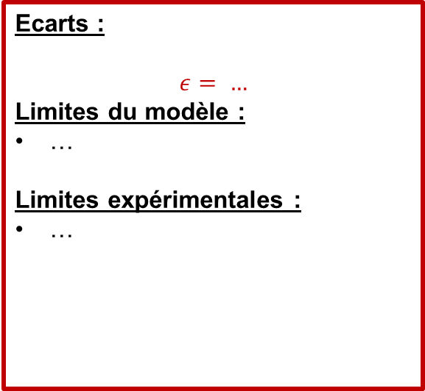
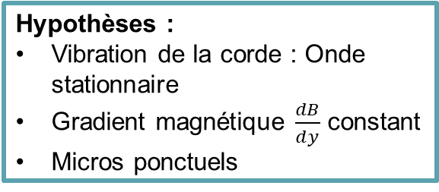
Loi d’induction de faraday : Le fonctionnement d’une guitare électrique
Ecarts
De l’onde à la F.E.M.
Hypothèses :
Vibration de la corde : Onde stationnaire
Gradient magnétique $\frac{dB}{dy}$ constant
Micros ponctuels
Mesures :
$$…$$
Filtrage interne des micros
Ecarts :
$$ε= …$$
Limites du modèle :
…
Limites expérimentales :
…
Réduction du bruit
Domaine accessible

Slide 17
Loi d’induction de faraday : Le fonctionnement d’une guitare électrique
Filtrage Interne des micros
De l’onde à la F.E.M.
Filtrage interne des micros
Réduction du bruit
Micro
$$ε_{méca}$$
Induction
$$ε_{elec}$$
Filtrage Interne
$$ε_{elec}$$
Amplificateur
$$ε_{méca}$$
Corde
Son

Slide 18

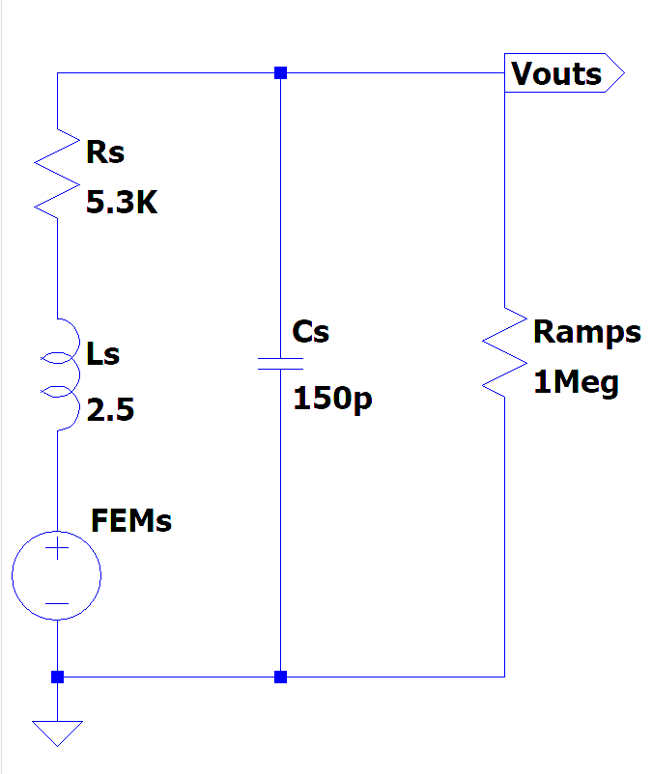
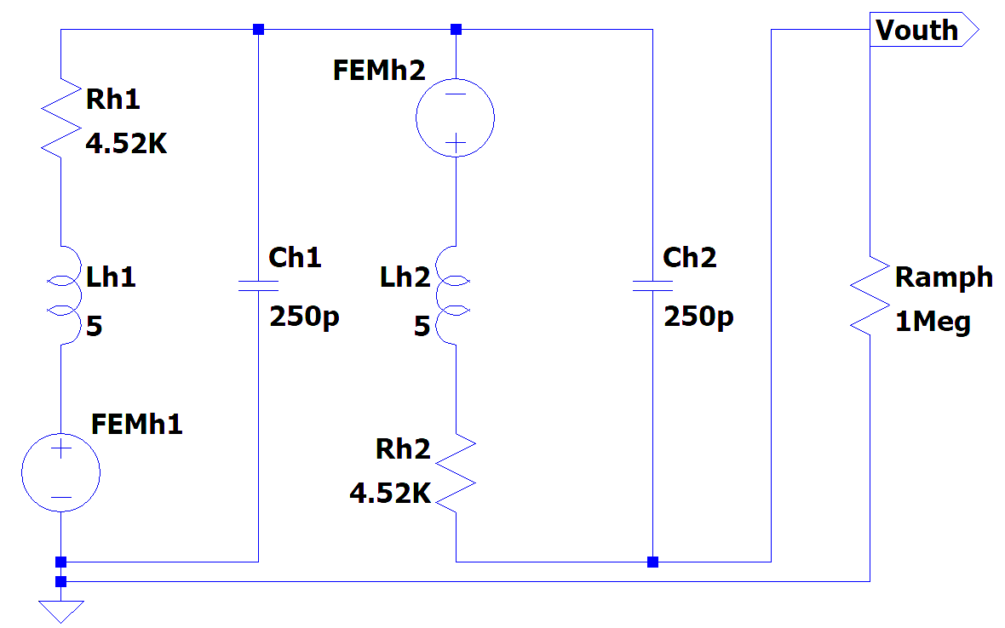


Loi d’induction de faraday : Le fonctionnement d’une guitare électrique
Simulation
De l’onde à la F.E.M.
Filtrage interne des micros
Réduction du bruit
Micro Humbucker
Micro SingleCoil
$$H_{s}\left(p\right)= \frac{R_{amp}}{R_{amp}+R_{s}}\frac{1}{1+ \frac{R_{amp}R_{s}C_{s}+L_{s}}{R_{amp}+R_{s}}p+\frac{R_{amp}L_{s}C_{s}}{R_{amp}+R_{s}}p²}$$
$$H_{s}\left(p\right)= \frac{R_{amp}}{R_{amp}+{2R}_{h}}\frac{1}{1+ \frac{R_{amp}R_{h}C_{h}+2L_{h}}{R_{amp}+{2R}_{h}}p+\frac{R_{amp}L_{h}C_{h}}{R_{amp}+{2R}_{h}}p²}$$

Slide 19
Loi d’induction de faraday : Le fonctionnement d’une guitare électrique
Expérimentation
Déterminer expérimentalement l’impédance du micro
Expérimentation
De l’onde à la F.E.M.
Filtrage interne des micros
Réduction du bruit

Slide 20
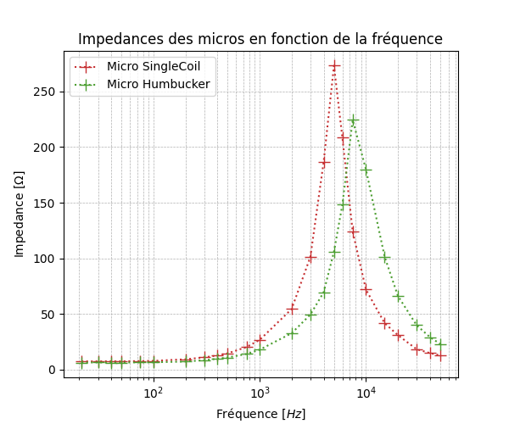
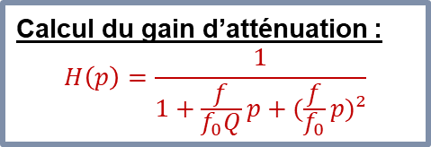
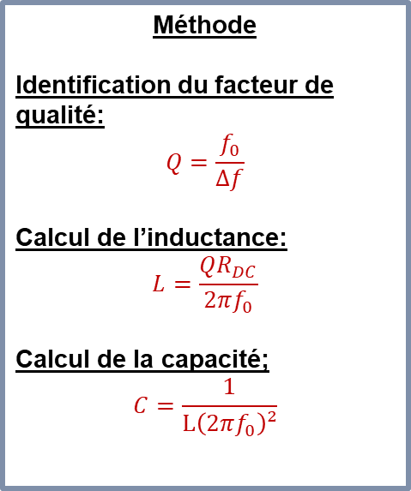
Loi d’induction de faraday : Le fonctionnement d’une guitare électrique
Résultats
De l’onde à la F.E.M.
Méthode
Identification du facteur de qualité:
$$Q=\frac{f_{0}}{Δf}$$
Calcul de l’inductance:
$$L=\frac{QR_{DC}}{2πf_{0}}$$
Calcul de la capacité;
$$C=\frac{1}{L\left(2πf_{0}\right)²}$$
Filtrage interne des micros
Réduction du bruit
Calcul du gain d’atténuation :
$$H\left(p\right)=\frac{1}{1+\frac{f}{f_{0}Q}p+(\frac{f}{f_{0}}p)²}$$
Domaine accessible
Notes:
Micro assimilé filtre coupe bande fc environ 4800Hz. MAIS plus la résistance de l’ampli Ramp est grande, plus la perte est négligeable

Slide 21
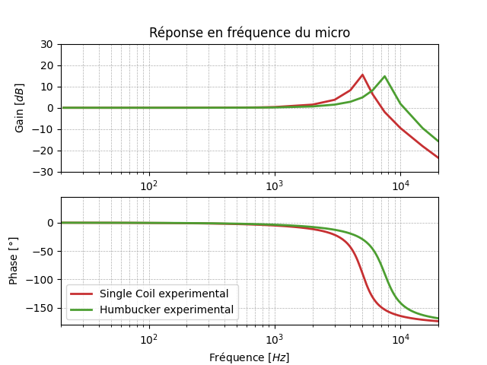










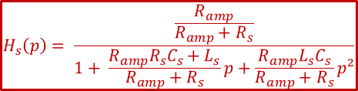





Loi d’induction de faraday : Le fonctionnement d’une guitare électrique
Résultats
De l’onde à la F.E.M.
Mesures
$$f_{0}$$
$$5000 Hz$$
$$7500 Hz$$
Filtrage interne des micros
$$Q$$
$$2,38$$
$$2,14$$
Domaine accessible
$$R_{DC}$$
$$5,30 kΩ$$
$$4,52 kΩ$$
$$L$$
$$4,02 H$$
$$3,26 H$$
$$C$$
$$0,25 nF$$
$$0,14 nF$$
Réduction du bruit
$$H_{s}\left(p\right)= \frac{\frac{R_{amp}}{R_{amp}+R_{s}}}{1+ \frac{R_{amp}R_{s}C_{s}+L_{s}}{R_{amp}+R_{s}}p+\frac{R_{amp}L_{s}C_{s}}{R_{amp}+R_{s}}p²}$$
Notes:
Micro assimilé filtre coupe bande fc environ 4800Hz. MAIS plus la résistance de l’ampli Ramp est grande, plus la perte est négligeable

Slide 22
Loi d’induction de faraday : Le fonctionnement d’une guitare électrique
Réduction du ’’Hum’’
De l’onde à la F.E.M.
Filtrage interne des micros
Réduction du bruit
Micro
Champ Magnétique
Induction
$$ε_{elec}$$
Filtrage Interne
$$ε_{elec}$$
Amplificateur
$$ε_{méca}$$
Son

Slide 23
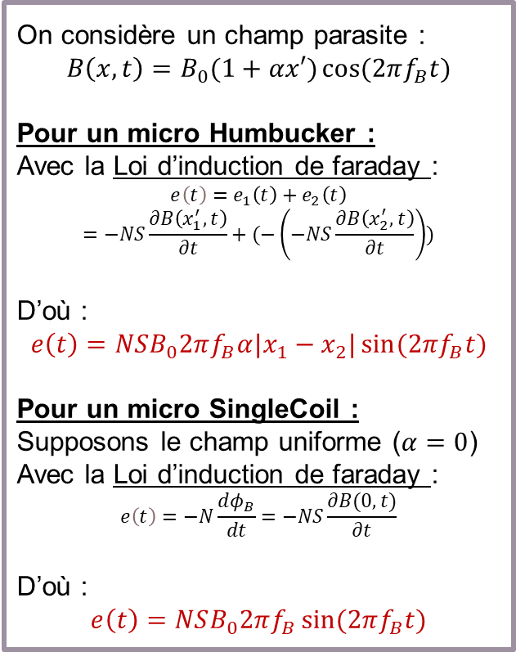
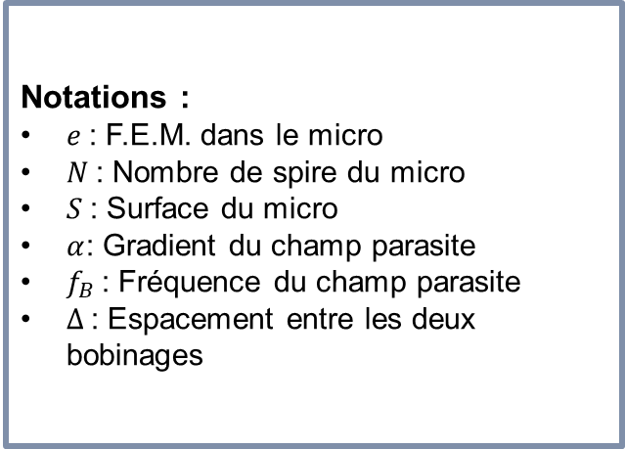
Loi d’induction de faraday : Le fonctionnement d’une guitare électrique
Théorie
De l’onde à la F.E.M.
Hypothèses :
Champ magnétique parasite linéaire
Micros ponctuels
On considère un champ parasite :
$$B\left(x,t\right)=B_{0}(1+αx′)\cos{(2πf_{B}t)}$$
Pour un micro Humbucker :
Avec la Loi d’induction de faraday :
$$ⅇ\left(t\right)=e_{1}\left(t\right)+e_{2}\left(t\right)=−NS\frac{∂B\left(x_{1}^{′},t\right)}{∂t}+(−\left(−NS\frac{∂B\left(x_{2}^{′},t\right)}{∂t}\right))$$
D’où :
$$e\left(t\right)=NSB_{0}2πf_{B}α|x_{1}−x_{2}|\sin{(2πf_{B}t)}$$
Pour un micro SingleCoil :
Supposons le champ uniforme ($α=0$)
Avec la Loi d’induction de faraday :
$$ⅇ\left(t\right)=−N\frac{dφ_{B}}{dt}=−NS\frac{∂B(0, t)}{∂t}$$
D’où :
$$e\left(t\right)=NSB_{0}2πf_{B}\sin{(2πf_{B}t)}$$
Filtrage interne des micros
Notations :
$e$: F.E.M. dans le micro
$N$: Nombre de spire du micro
$S$: Surface du micro
$α$: Gradient du champ parasite
$f_{B}$: Fréquence du champ parasite
$Δ$: Espacement entre les deux bobinages
Réduction du bruit

Slide 24
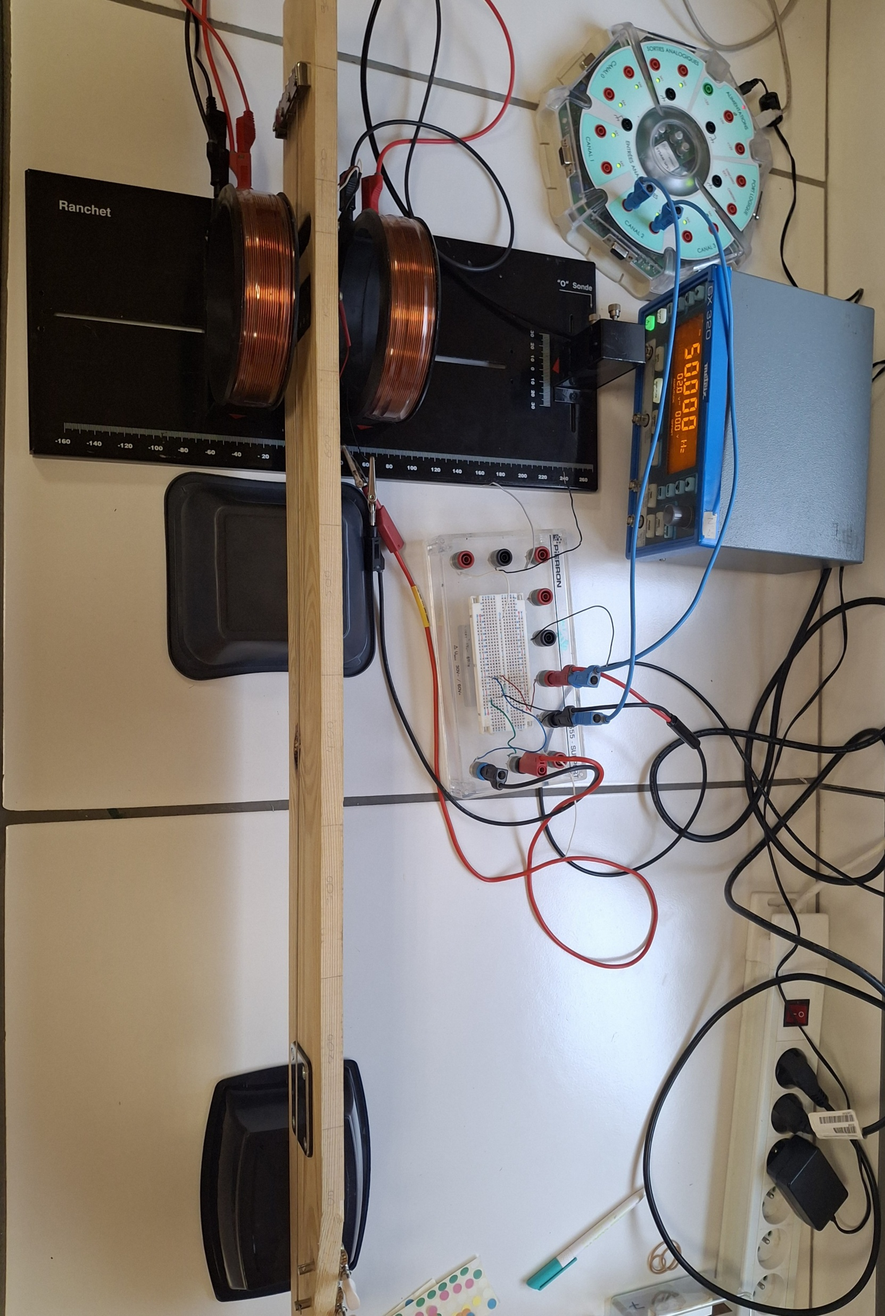
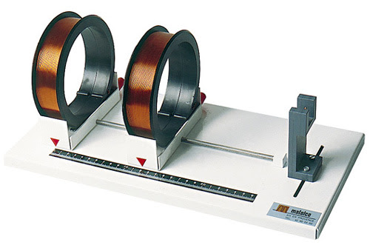
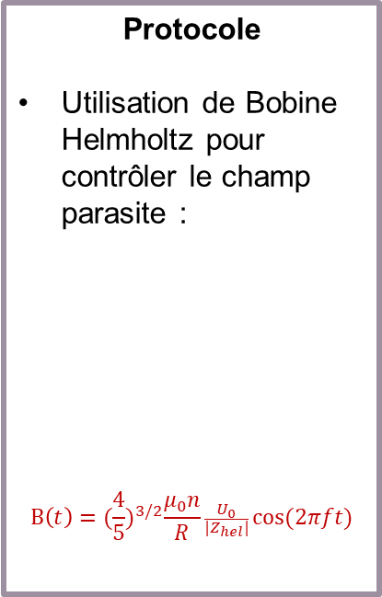
Loi d’induction de faraday : Le fonctionnement d’une guitare électrique
Expérimentation
De l’onde à la F.E.M.
Protocole
Utilisation de Bobine Helmholtz pour contrôler le champ parasite :
$$B\left(t\right)={(\frac{4}{5})}^{3/2}\frac{μ_{0}n}{R}\frac{U_{0}}{|Z_{hel}|}\cos{(2πft)}$$
Filtrage interne des micros
Micro SingleCoil
Micro Humbucker
Corde
Réduction du bruit

Slide 25
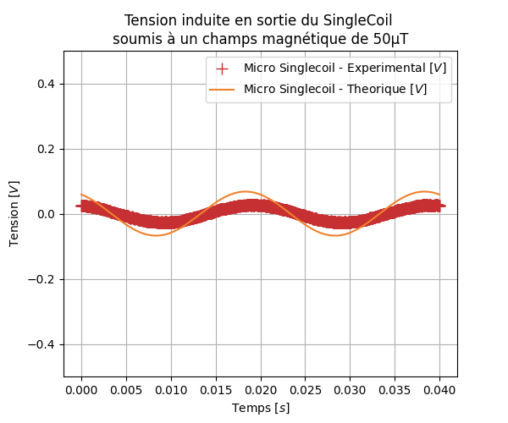
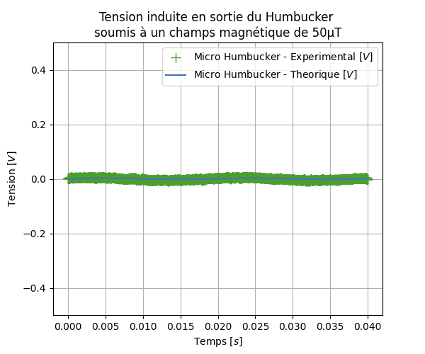
Loi d’induction de faraday : Le fonctionnement d’une guitare électrique
Résultats
De l’onde à la F.E.M.
Filtrage interne des micros
Réduction du bruit
Micro SingleCoil
Micro Humbucker
$$e\left(t\right)=NSB_{0}2πf_{B}αx_{m}\sin{(2πf_{B}t)}$$
$$e\left(t\right)=NSB_{0}2πf_{B}α\left|x_{1}−x_{2}\right|\sin{(2πf_{B}t)}$$

Slide 26
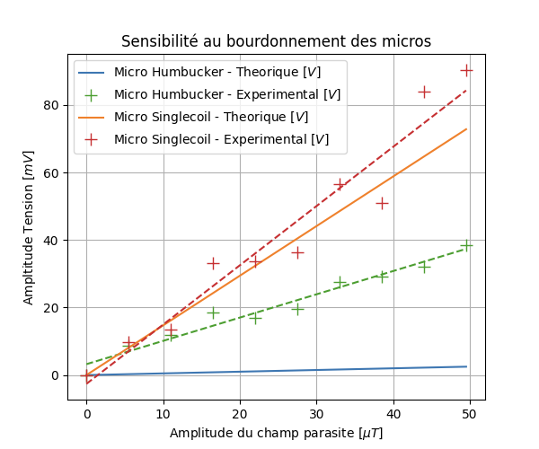
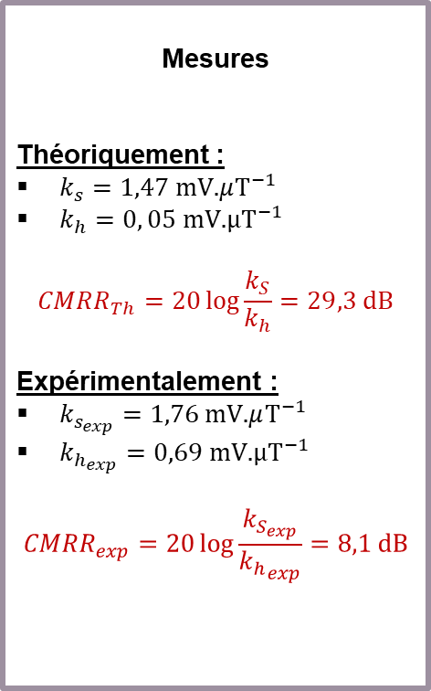
Loi d’induction de faraday : Le fonctionnement d’une guitare électrique
Résultats
De l’onde à la F.E.M.
Mesures
Théoriquement :
$k_{s}=1,47 \text{m}\text{V}\text{.}μ{\text{T}}^{−1}$
$k_{h}=0, 05 \text{m}\text{V}\text{.}μ{\text{T}}^{−1}$
$$CMRR_{Th}=20\log{\frac{k_{S}}{k_{h}}}=29,3 \text{dB}$$
Expérimentalement :
$k_{s_{exp}}=1,76 \text{mV}\text{.}μ{\text{T}}^{−1}$
$k_{h_{exp}}=0,69 \text{m}\text{V}\text{.}μ{\text{T}}^{−1}$
$$CMRR_{exp}=20\log{\frac{k_{S_{exp}}}{{k_{h}}_{exp}}}=8,1 \text{dB}$$
Filtrage interne des micros
Réduction du bruit

Slide 27
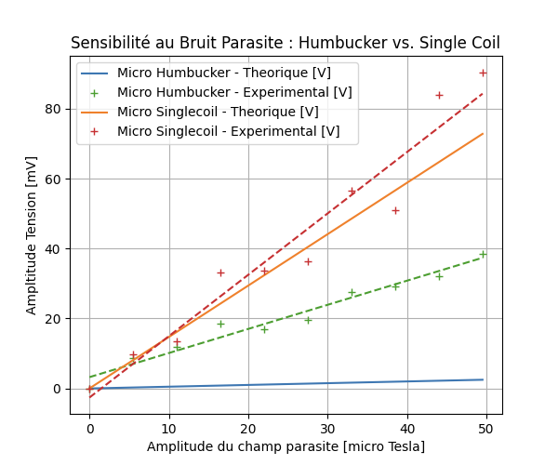
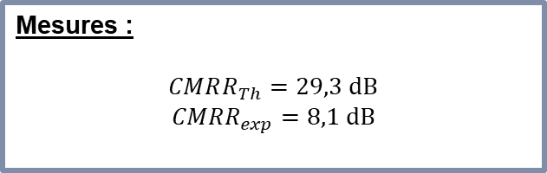
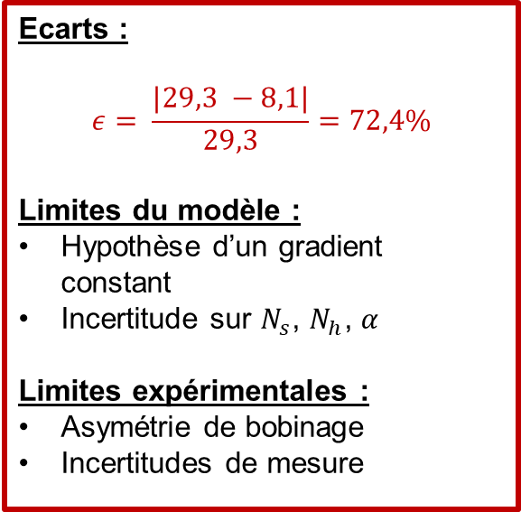
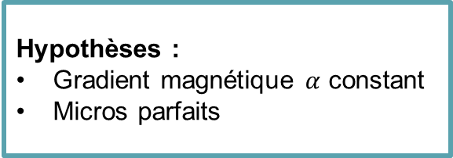
Loi d’induction de faraday : Le fonctionnement d’une guitare électrique
Ecarts
De l’onde à la F.E.M.
Hypothèses :
Gradient magnétique $α$ constant
Micros parfaits
Mesures :
$$CMRR_{Th}=29,3 \text{dB}$$
$$CMRR_{exp}=8,1 \text{dB}$$
Ecarts :
$$ε= \frac{|29,3 −8,1|}{29,3}=72,4\%$$
Limites du modèle :
Hypothèse d’un gradient constant
Incertitude sur $N_{s}$, $N_{h}$, $α$
Limites expérimentales :
Asymétrie de bobinage
Incertitudes de mesure
Filtrage interne des micros
Réduction du bruit

Slide 28


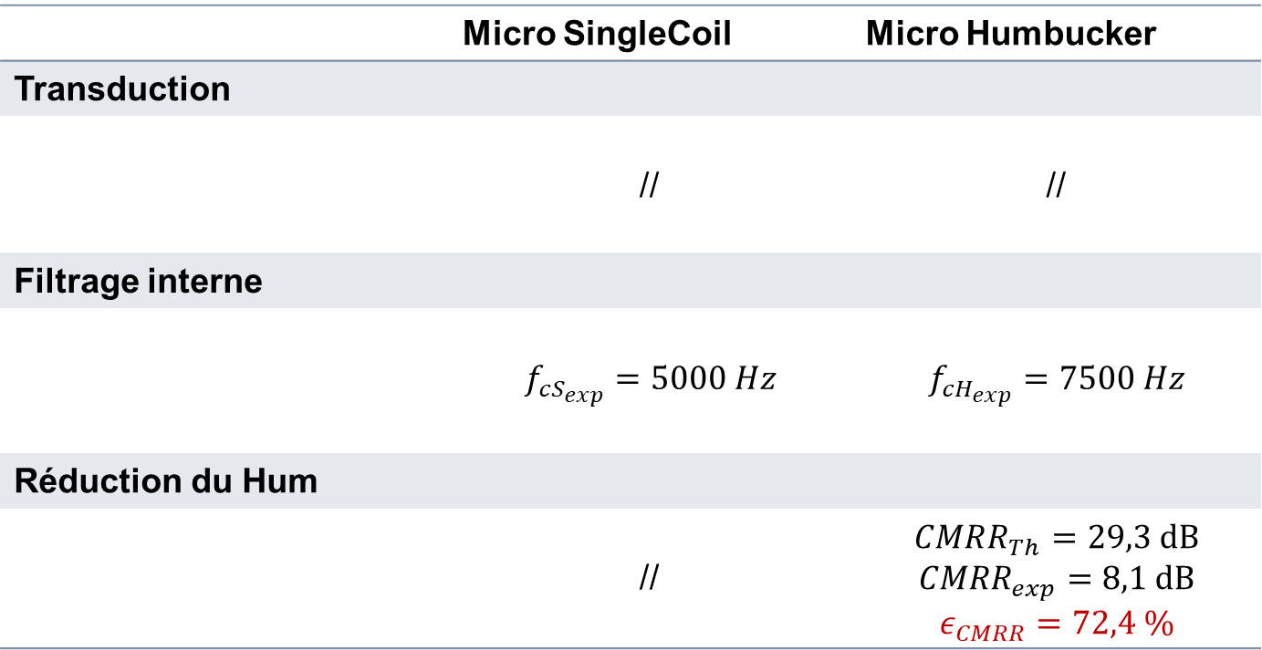
Loi d’induction de faraday : Le fonctionnement d’une guitare électrique
Conclusion
 | Micro SingleCoil | Micro Humbucker
Transduction
 | // | //
Filtrage interne
 | $$f_{cS_{exp}}=5000 Hz$$ | $$f_{cH_{exp}}=7500 Hz$$
Réduction du Hum
 | // | $$CMRR_{Th}=29,\text{3 }\text{dB}$$ $$CMRR_{exp}=8,1 \text{dB}$$ $$ε_{CMRR}=72,4 \%$$

Slide 29
Loi d’induction de faraday : Le fonctionnement d’une guitare électrique
Annexes : Sommaire
Sources et Bibliographie
Remerciements
Loi d’induction de Faraday
Architecture des micros
  Le micro SingleCoil
  Le micro Humbucker
Démonstration du modèle Théorique
  Notations
  Micro SingleCoil excité par une corde
  Micro Humbucker excité par une corde
  Micro SingleCoil & Humbucker excité par un Champ Parasite
Expérimentation
  Dimensionnement
Python
  Réponse fréquentielle du micro
  Modèle Théorique & Résultats
    Initialisation du programme
    Fonctions du modèle théorique
    Fonctions utiles
    Calcul du modèle théorique
    Calcul et affichage des FFT
    Enregistrement des courbes

Slide 30
T.I.P.E. Loi d’induction de faraday : Le fonctionnement d’une guitare électrique
1. Sources & Bibliographie
[1] WiseGuy Research Consultants, "Global Electric Guitar Pickup Market Research Report 2024," Pune, India, 2024.
[2] Matthew W. Hill, "The hidden history of the electric guitar", in Quand la guitare [s']électrise !, Benoît Navarret et al. (dir.), Sorbonne Université Presses, pp. 33-61, 2022.
[3] Dan Carson, "Investigation of the Electromagnetic Properties of Electric Guitar Pickups", University of Illinois at Urbana-Champaign, Physics Senior Thesis, 2009.
[4] P. Perov, W. Johnson et N. Perova-Mello, "The physics of guitar string vibrations", American Journal of Physics, vol. 84, no. 1, pp. 38–43, 2016.
[5] S. W. Duncan, "Interview With Seth Lover", Seymour Duncan. [En ligne]. Disponible sur:
https://www.seymourduncan.com/blog/latest-updates/seymour-w-duncans-interview-with-seth-lover
[6] A. Novak, B. Lihoreau, E. Brasseur, P. Lotton et L. Simon, "Guitar Pickup: Measurement of its Two-Dimensional Nonlinear Function", Journal of the Audio Engineering Society, vol. 68, no. 3, pp. 184-192, 2020.
[7] R. Giampiccolo, A. Bernardini et A. Sarti, "Virtualization of Guitar Pickups Through Circuit Inversion", IEEE Signal Processing Letters, vol. 30, pp. 458-462, 2023.
Notes:
1 : Equation de mouvement de la corde
2 : Idée Maquette

Slide 31


T.I.P.E. Loi d’induction de faraday : Le fonctionnement d’une guitare électrique
2. Remerciements
Art Music Store, 3800, Grenoble, Place Victor Hugo
Menuiserie Paradis, 38590, Brézins, Rue des Caillères

Slide 32



T.I.P.E. Loi d’induction de faraday : Le fonctionnement d’une guitare électrique
3. Loi d’induction de Faraday
Dans un circuit fermé conducteur, une variation de flux magnétique entraine la formation d’un courant induit
L’effet de la F.E.M induite est tel qu’il s’oppose à la variation de flux
N
S
N
S
$$\vec{B}$$
$$\vec{B}$$
i
$$e=−N\frac{dφ_{B}}{dt}$$

Slide 33
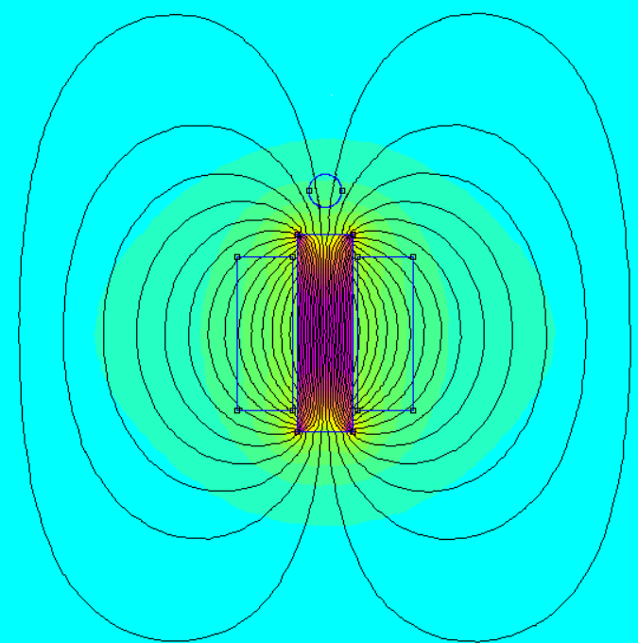


T.I.P.E. Loi d’induction de faraday : Le fonctionnement d’une guitare électrique
4. Architecture du micro SingleCoil
N
S
$$e=−N\frac{dφ_{B}}{dt}$$

Slide 34
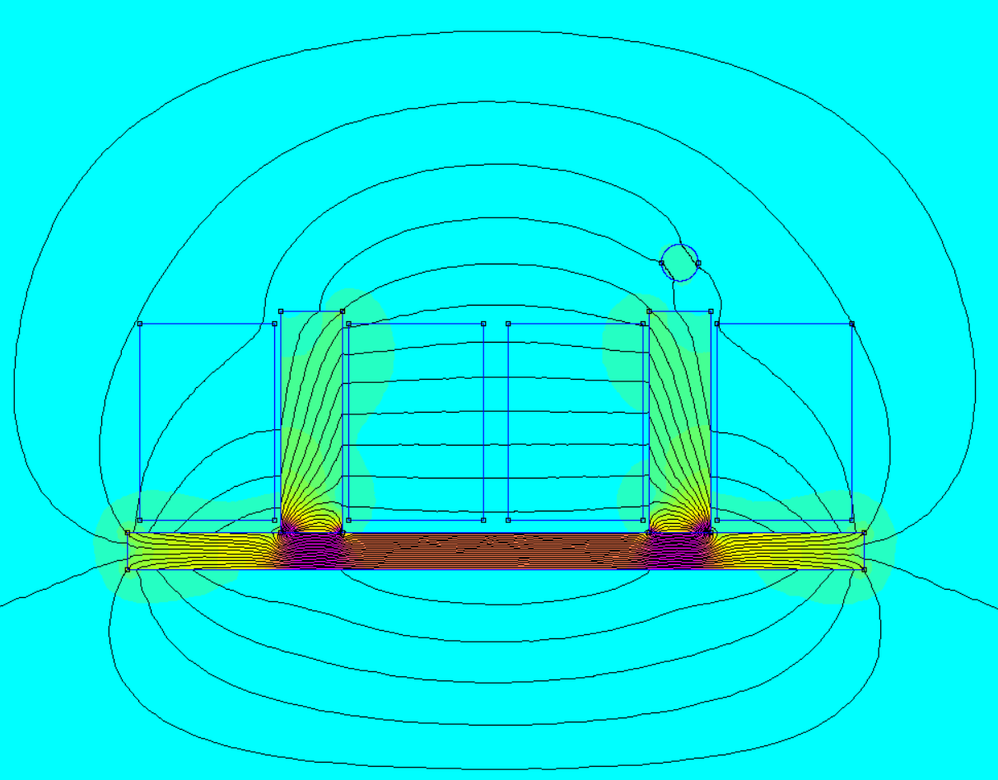
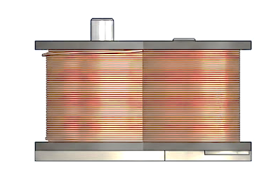

T.I.P.E. Loi d’induction de faraday : Le fonctionnement d’une guitare électrique
4. Architecture du micro Humbucker
N
S
S
N
$$e=−N\frac{dφ_{B}}{dt}$$

Slide 35
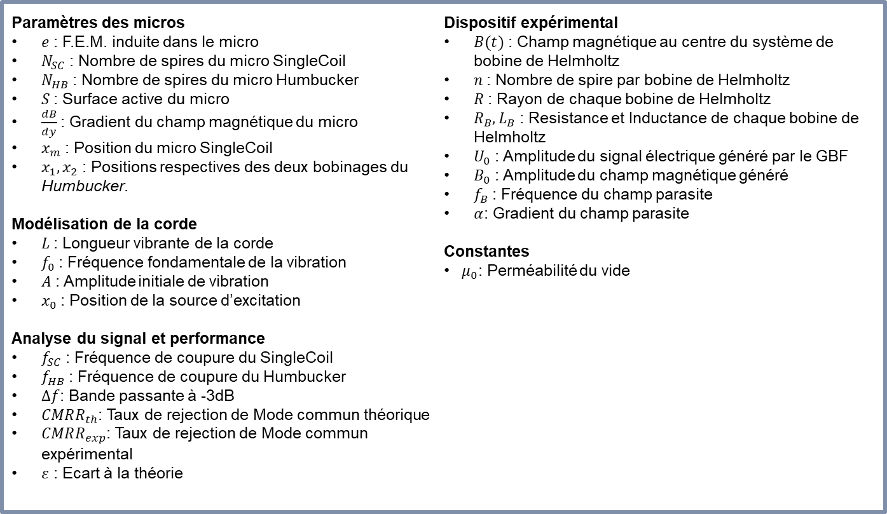
T.I.P.E. Loi d’induction de faraday : Le fonctionnement d’une guitare électrique
5.1 Modèle Théorique : Notations
Paramètres des micros
$e$: F.E.M. induite dans le micro
$N_{SC}$: Nombre de spires du micro SingleCoil
$N_{HB}$: Nombre de spires du micro Humbucker
$S$: Surface active du micro
$\frac{dB}{dy}$: Gradient du champ magnétique du micro
$x_{m}$: Position du micro SingleCoil
$x_{1}, x_{2}$: Positions respectives des deux bobinages du Humbucker.
Modélisation de la corde
$L$: Longueur vibrante de la corde
$f_{0}$: Fréquence fondamentale de la vibration
$A$: Amplitude initiale de vibration
$x_{0}$: Position de la source d’excitation
Analyse du signal et performance
$f_{SC}$: Fréquence de coupure du SingleCoil
$f_{HB}$: Fréquence de coupure du Humbucker
$Δf$: Bande passante à -3dB
$CMRR_{th}$: Taux de rejection de Mode commun théorique
$CMRR_{exp}$: Taux de rejection de Mode commun expérimental
$ε$ : Ecart à la théorie
Dispositif expérimental
$B(t)$: Champ magnétique au centre du système de bobine de Helmholtz
$n$: Nombre de spire par bobine de Helmholtz
$R$: Rayon de chaque bobine de Helmholtz
$R_{B}, L_{B}$: Resistance et Inductance de chaque bobine de Helmholtz
$U_{0}$: Amplitude du signal électrique généré par le GBF
$B_{0}$: Amplitude du champ magnétique généré
$f_{B}$: Fréquence du champ parasite
$α$: Gradient du champ parasite
Constantes
$μ_{0}$: Perméabilité du vide

Slide 36
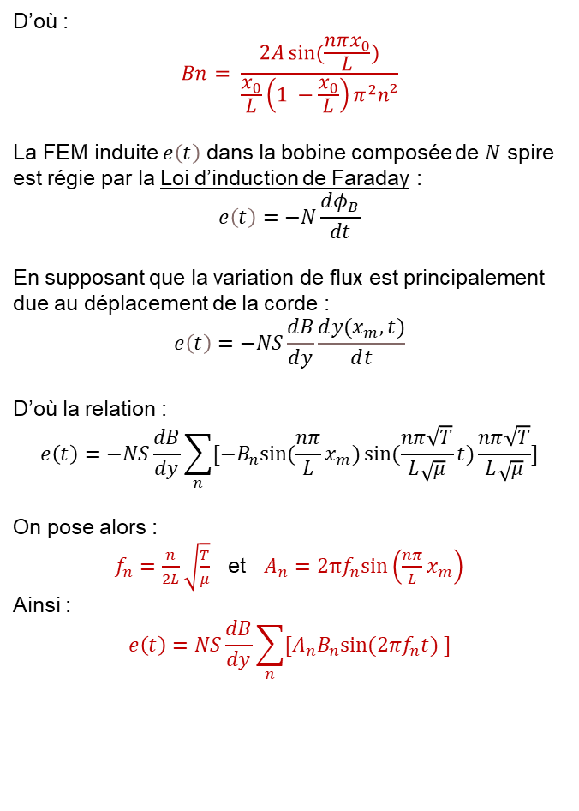
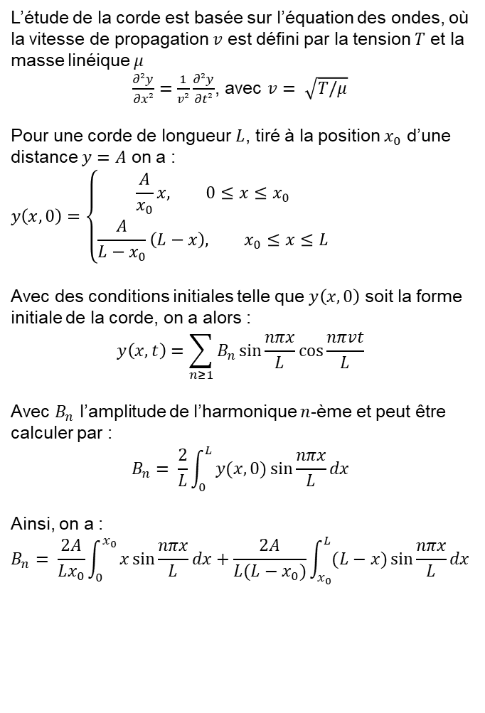
T.I.P.E. Loi d’induction de faraday : Le fonctionnement d’une guitare électrique
5.2 Modèle Théorique : Micro SingleCoil cf. [4]
L’étude de la corde est basée sur l’équation des ondes, où la vitesse de propagation $v$ est défini par la tension $T$ et la masse linéique $μ$
$\frac{∂²y}{∂x²}=\frac{1}{v²}\frac{∂²y}{∂t²}$, avec $v= \sqrt{T/μ}$
Pour une corde de longueur $L$, tiré à la position $x_{0}$ d’une distance $y=A$ on a :
$$y\left(x, 0\right)=\left\{\begin{aligned}\frac{A}{x_{0}}x, 0≤x≤x_{0} \\ \frac{A}{{L−x}_{0}}\left(L−x\right), x_{0}≤x≤L\end{aligned}\right.$$
Avec des conditions initiales telle que $y\left(x, 0\right)$ soit la forme initiale de la corde, on a alors :
$$y\left(x, t\right)=\sum_{n≥1}{B_{n}\sin{\frac{nπx}{L}}\cos{\frac{nπvt}{L}}}$$
Avec $B_{n}$ l’amplitude de l’harmonique $n$-ème et peut être calculer par :
$$B_{n}= \frac{2}{L}\int_{0}^{L}{y(x, 0)\sin{\frac{nπx}{L}}dx}$$
Ainsi, on a :
$$B_{n}= \frac{2A}{Lx_{0}}\int_{0}^{x_{0}}{x\sin{\frac{nπx}{L}}dx}+\frac{2A}{L(L−x_{0})}\int_{x_{0}}^{L}{(L−x)\sin{\frac{nπx}{L}dx}}$$
D’où :
$$Bn= \frac{2A\sin{(\frac{nπx_{0}}{L})}}{\frac{x_{0}}{L}\left(1 −\frac{x_{0}}{L}\right)π^{2}n²}$$
La FEM induite $ⅇ\left(t\right)$ dans la bobine composée de $N$ spire est régie par la Loi d’induction de Faraday :
$$ⅇ\left(t\right)=−N\frac{dφ_{B}}{dt}$$
En supposant que la variation de flux est principalement due au déplacement de la corde :
$$ⅇ\left(t\right)=−NS\frac{ⅆB}{ⅆy}\frac{ⅆy(x_{m},t)}{ⅆt}$$
D’où la relation :
$$e\left(t\right)=−NS\frac{dB}{dy}\sum_{n}{{[−B}_{n}\sin{(\frac{nπ}{L}x_{m})}\sin{(\frac{nπ\sqrt{T}}{L\sqrt{μ}}t)\frac{nπ\sqrt{T}}{L\sqrt{μ}}}]}$$
On pose alors :
$f_{n}=\frac{n}{2L}\sqrt{\frac{T}{μ}}$ et $A_{n}=2πf_{n}sin\left(\frac{nπ}{L}x_{m}\right)$
Ainsi :
$$e\left(t\right)=NS\frac{dB}{dy}\sum_{n}{{[A_{n}B}_{n}\sin{(2πf_{n}t) }]}$$
$$A$$
$$0$$
$$x_{0}$$
$$L$$

Slide 37
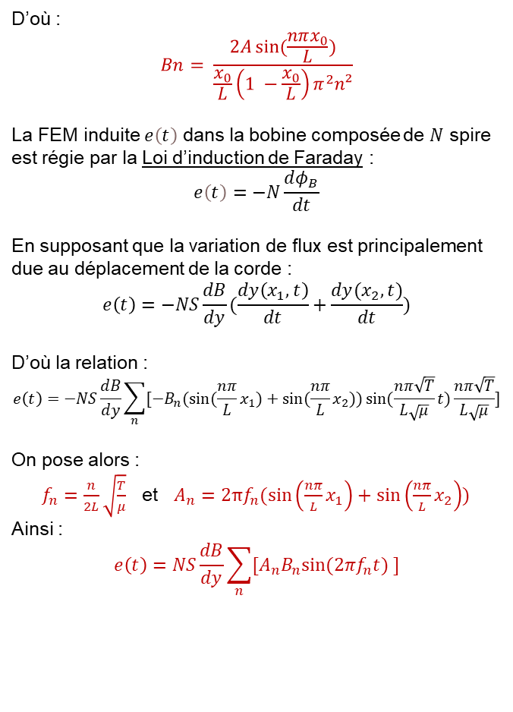
T.I.P.E. Loi d’induction de faraday : Le fonctionnement d’une guitare électrique
5.3 Modèle Théorique : Micro Humbucker cf. [4]
L’étude de la corde est basée sur l’équation des ondes, où la vitesse de propagation $v$ est défini par la tension $T$ et la masse linéique $μ$
$\frac{∂²y}{∂x²}=\frac{1}{v²}\frac{∂²y}{∂t²}$, avec $v= \sqrt{T/μ}$
Pour une corde de longueur $L$, tiré à la position $x_{0}$ d’une distance $y=A$ on a :
$$y\left(x, 0\right)=\left\{\begin{aligned}\frac{A}{x_{0}}x, 0≤x≤x_{0} \\ \frac{A}{{L−x}_{0}}\left(L−x\right), x_{0}≤x≤L\end{aligned}\right.$$
Avec des conditions initiales telle que $y\left(x, 0\right)$ soit la forme initiale de la corde, on a alors :
$$y\left(x, t\right)=\sum_{n≥1}{B_{n}\sin{\frac{nπx}{L}}\cos{\frac{nπvt}{L}}}$$
Avec $B_{n}$ l’amplitude de l’harmonique $n$-ème et peut être calculer par :
$$B_{n}= \frac{2}{L}\int_{0}^{L}{y(x, 0)\sin{\frac{nπx}{L}}dx}$$
Ainsi, on a :
$$B_{n}= \frac{2A}{Lx_{0}}\int_{0}^{x_{0}}{x\sin{\frac{nπx}{L}}dx}+\frac{2A}{L(L−x_{0})}\int_{x_{0}}^{L}{(L−x)\sin{\frac{nπx}{L}dx}}$$
D’où :
$$Bn= \frac{2A\sin{(\frac{nπx_{0}}{L})}}{\frac{x_{0}}{L}\left(1 −\frac{x_{0}}{L}\right)π^{2}n²}$$
La FEM induite $ⅇ\left(t\right)$ dans la bobine composée de $N$ spire est régie par la Loi d’induction de Faraday :
$$ⅇ\left(t\right)=−N\frac{dφ_{B}}{dt}$$
En supposant que la variation de flux est principalement due au déplacement de la corde :
$$e\left(t\right)=−NS\frac{dB}{dy}(\frac{dy\left(x_{1},t\right)}{dt}+\frac{dy(x_{2},t)}{dt})$$
D’où la relation :
$$e\left(t\right)=−NS\frac{dB}{dy}\sum_{n}{{[−B}_{n}(sin{(\frac{nπ}{L}x_{1})}+\sin{(\frac{nπ}{L}x_{2}))}sin{(\frac{nπ\sqrt{T}}{L\sqrt{μ}}t)\frac{nπ\sqrt{T}}{L\sqrt{μ}}}]}$$
On pose alors :
$f_{n}=\frac{n}{2L}\sqrt{\frac{T}{μ}}$ et $A_{n}=2πf_{n}(sin\left(\frac{nπ}{L}x_{1}\right)+\sin\left(\frac{nπ}{L}x_{2}\right))$
Ainsi :
$$e\left(t\right)=NS\frac{dB}{dy}\sum_{n}{{[A_{n}B}_{n}\sin{(2πf_{n}t) }]}$$
$$A$$
$$0$$
$$x_{0}$$
$$L$$

Slide 38


T.I.P.E. Loi d’induction de faraday : Le fonctionnement d’une guitare électrique
5.4 Modèle Théorique : Action d’un champ parasite
Modèle du champ parasite :
On étudie un champ parasite d’amplitude B0, de fréquence $f_{B}$ et de gradient $α$ régie par l’équation:
$$B\left(x′, t\right)=B_{0}(1+αx′)\cos{(2πf_{B}t)}$$
Ainsi on a :
$$\frac{∂B(x′,t)}{∂t}={−B}_{0}(1+αx′)2πf_{B}\sin{(2πf_{B}t)}$$
La FEM induite $ⅇ\left(t\right)$ dans la bobine composée de $N$ spire est régie par la Loi d’induction de Faraday :
$$ⅇ\left(t\right)=−N\frac{dφ_{B}}{dt}$$
Pour un micro SingleCoil :
On génère alors une FEM
$$e\left(t\right)=−NS\frac{∂B(0,t)}{∂t}$$
Ainsi :
$$e\left(t\right)=NSB_{0}2πf_{B}\sin{(2πf_{B}t)}$$
Pour un micro Humbucker :
On génère une FEM par bobinage:
$$e\left(t\right)=e_{1}\left(t\right)+e_{2}\left(t\right)$$
Le micro est composé de deux bobine à $N$spire câblée en opposition de phase :
$$e\left(t\right)=−NS\frac{∂B\left(x_{1}^{′},t\right)}{∂t}+(−\left(−NS\frac{∂B\left(x_{2}^{′},t\right)}{∂t}\right))$$
C’est-à-dire :
$$e\left(t\right)=−NS(\frac{∂B\left(x_{1}′,t\right)}{∂t}−\frac{∂B\left(x_{2}′,t\right)}{∂t})$$
D’où :
$$e\left(t\right)=NSB_{0}2πf_{B}α\left|x_{1}−x_{2}\right|\sin{(2πf_{B}t)}$$
NB :
On a une annulation totale du bruit si et seulement si $x_{1}$ et $x_{2}$ proche
En pratique $\left|x_{1}−x_{2}\right|=0.02$mètre
D’où l’efficacité du Humbucker

Slide 39






T.I.P.E. Loi d’induction de faraday : Le fonctionnement d’une guitare électrique
6.1 Dimensionnement de l’expérimentation
Comment générer et contrôler un champ magnétique parasite ?
Notations :
$U_{0}$: Amplitude du signal électrique généré par le GBF
$f$: Fréquence du signal électrique généré par le GBF
$n$: Nombre de spire par bobine
$L_{B}$: Inductance de chaque bobine
$R_{B}$: Resistance de chaque bobine
$R$: Rayon de chaque bobine
$μ_{0}$: Perméabilité du vide
$B(t)$: Champ magnétique au centre du système
Le GBF délivre une tension :
$$u\left(t\right)=U_{0}\cos{(2πf_{B}t)}$$
Ainsi l’intensité dans la bobine de Helmholtz est :
$$i\left(t\right)=\frac{U_{0}}{\sqrt{R_{B}^{2}+(2πfL_{B})²}}\cos{(2πft)}$$
Ainsi on obtient la relation :
$$B\left(t\right)={(\frac{4}{5})}^{3/2}\frac{μ_{0}n}{R}\frac{U_{0}}{\sqrt{R_{B}^{2}+(2πfL_{B})²}}\cos{(2πft)}$$
Ordre de Grandeur : $B_{0}=100 μT$

Slide 40

T.I.P.E. Loi d’induction de faraday : Le fonctionnement d’une guitare électrique
7.1 Réponse fréquentielle du micro
Données récoltées avec LTSpice

Slide 41

T.I.P.E. Loi d’induction de faraday : Le fonctionnement d’une guitare électrique
7.2.1 Initialisation du programme

Slide 42




T.I.P.E. Loi d’induction de faraday : Le fonctionnement d’une guitare électrique
7.2.2 Fonctions du modèle théorique
$$y\left(x, t\right)=\sum_{n≥1}{B_{n}\sin{(\frac{nπx}{L})}\cos{(2πf_{n}t)}}$$
$$e\left(t\right)=NS\frac{dB}{dy}\sum_{n}{{[A_{n}B}_{n}\sin{(2πf_{n}t) }]}$$
$$B\left(t\right)= \frac{μ_{0}nr^{2}}{2}\left(\frac{1}{r^{2}+{\left(x−\frac{r}{2}\right)}^{\frac{3}{2}}}+\frac{1}{r^{2}+{\left(x+\frac{r}{2}\right)}^{\frac{3}{2}}}\right)i(t)$$

Slide 43

T.I.P.E. Loi d’induction de faraday : Le fonctionnement d’une guitare électrique
7.2.3 Fonctions utiles
Lire les fichiers de données
Enregistrer des courbes
Normaliser les spectres

Slide 44

T.I.P.E. Loi d’induction de faraday : Le fonctionnement d’une guitare électrique
7.2.4 Calcul du modèle théorique

Slide 45

T.I.P.E. Loi d’induction de faraday : Le fonctionnement d’une guitare électrique
7.2.5 Calcul et affichages des FFT

Slide 46

T.I.P.E. Loi d’induction de faraday : Le fonctionnement d’une guitare électrique
7.2.6 Enregistrements des courbes

